Slide 1
La tecnociència. Ciència i tecnologia
Sandra Pareja
Alberto Montón
Eduard Boja
Jordi Garriga
Manresa, 4 de març de 2011

Slide 2
Índex
Què és la tecnociència? 3
Una mica d’història 4
Objectius 5
Conclusions 6

Slide 3
Què és la tecnociència?
Concepte que engloba ciència i tecnologia.

Slide 4
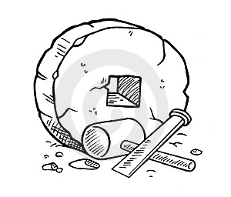
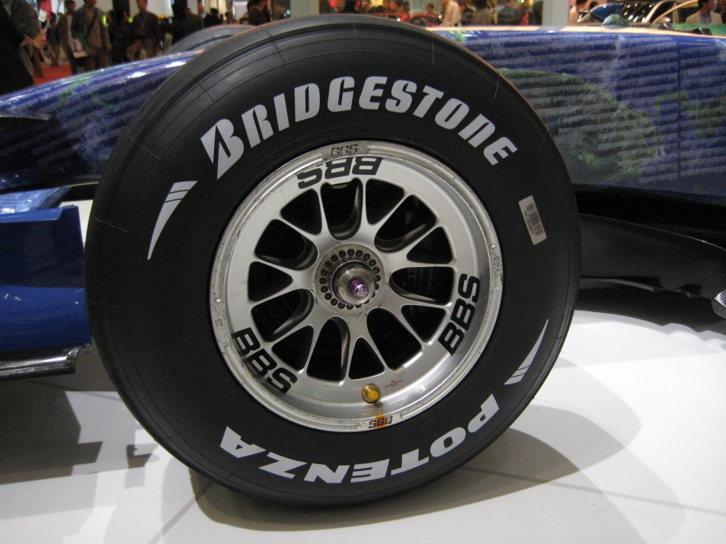
Una mica d’història
Influència de la ciència sobre la tecnologia.

Slide 5
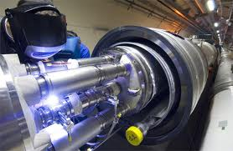
Objectius
Satisfer necessitats tecnològiques i socials.
Aplicacions.

Slide 6
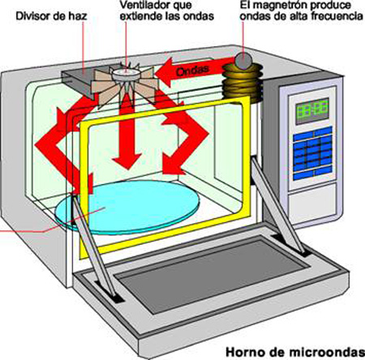
Conclusions
Amb el pas del temps la tecnologia ha passat a dependre de la ciència i no a l'inversa com antigament.
La gent no coneix la ciència però si la tecnologia.

